Slide 1
Rencontre d’information:
Janvier 2004
Revue 2003
Groupe TLD
Production 2004
Objectifs
Réorganisation
Conclusion
Période de questions

Slide 2
Revue 2003
ISO 9001:2000
Contrôle des coûts et des inventaires
  Marge, compte cyclique,pièces courantes
Négociations de convention collective
Finaliser 47 loaders
Arrivé de Cindy Buzzel (RH) et Yvan Angers (Production)
Confiance de clients dans la qualité produite à Sherbrooke
Début programme méthodes
Nouvel aménagement usine
Plus de 3000 changements dans système manufacturier (BaaN) avec 1,000 changements de dessins

Slide 3
Revue 2003
Fluctuation du dollar Canadien: de .63US (Janvier 2003) à .77US (Décembre 2003) donc pour un 929 vendu $300,000US en janvier, nous recevions $476,191CAD. Ce même 929 vendu en décembre nous donne $389,610 CAD i.e. $86,581CAD de moins soit -18.2%
Ventes (Incluant pièces de rechange):
  Prévus: $14,521,000CAD
  Réel: $12,877,000CAD

Slide 4
Groupe TLD
Reconnu comme une force internationale parmi les deux plus grands joueurs
Reconnu comme étant le meilleur en support à la clientèle
Mission globale du groupe
  Groupement des achats (Mondial)
  RANGER: chaque produit évalué en fonction de la possibilité de le produire dans les autres usines selon le marché propre au continent afin d’améliorer la rentabilité et la part du marché
Partage des meilleurs pratiques entre les usines

Slide 5
Production 2004
80 livraisons estimées ($20,117,000CAD) vs 47 en 2003 ($111,830,000CAD) (Pièces rechange pas incluses)
56 x 828 et 24 x 929
Environ 6/mois. Rythme actuel
Demandes clients spontanées: lead time de 2 semaines dans certains cas.
Marché reprend lentement mais les prix de ventes sont diminués afin de pénétrer le marché. La vrai reprise semble se dessiner pour 2005, nous devons être prêts.
Compétition très active: FMC, Air Marrel, Trepel, Schopf, Chine

Slide 6
Production 2004
Nouveaux contrats:
  4 x 828WIDE Abu Dhabi
  2 x 929 Shanghai
Contrats potentiels:
  2 x 828WIDE ASIG (US)
  5 x 828 KISS (UK)
  1 x 828SUP Tampa (US)
  1 x 828UNI Air Mayotte (Europe)

Slide 7
Objectifs
Convention collective signée
Plan et objectifs établis et suivis actifs pour chaque secteur
  Revoir organisation des postes de travail
    Outils, gabarit, procédé, propreté
    Usine doit être une salle d’exposition
    Plus en plus de visite de clients
  Plan de formation et suivi pour tous les employés de TLD Canada
  Analyse hebdomadaire de la variation de la marge sur chaque unité
SIMDUT: mise à jour et formation

Slide 8
Objectifs
Améliorer la communication à tous les niveaux
Procédé intégration:
  828: 2 semaines
  929: 2.5 semaines
Nouvelle cédule production:
  2 rencontres par semaine
  Adresser le manque de pièces et les éléments non productifs

Slide 9
Objectifs
Bien contrôler nos coûts
Diminuer coûts d’achats de $600,000CAD annualisés
Réduire heures d’intégration de 20%
Qualité du premier coup: usine et bureau
Contrôler les dépenses
Diminuer l’inventaire.
Augmenter agilité à répondre plus rapidement au marché
But ultime: générer revenus $$$

Slide 10
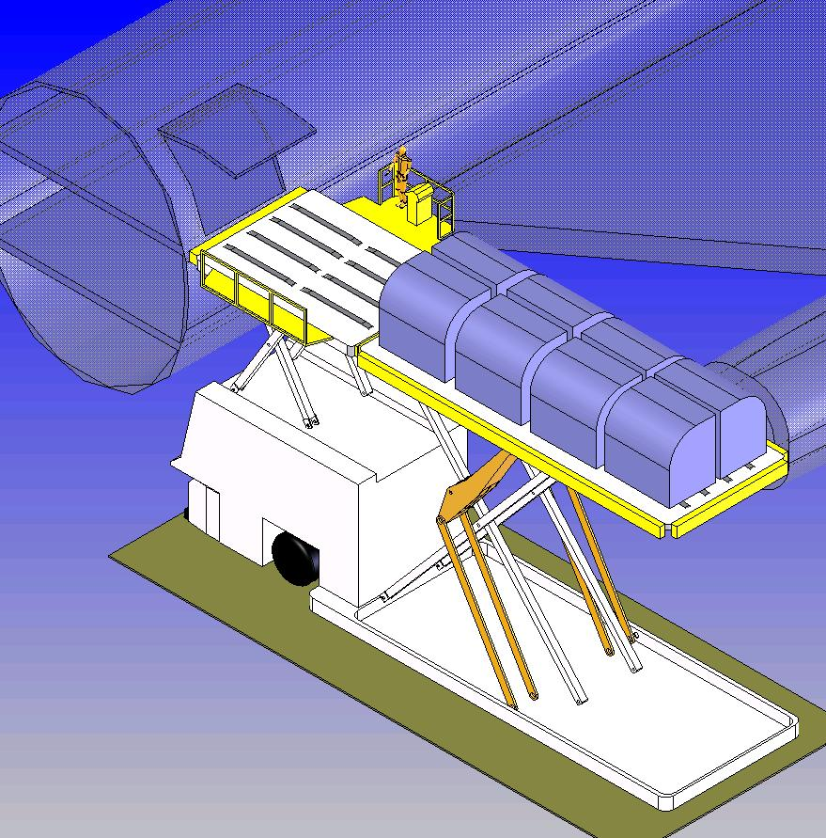
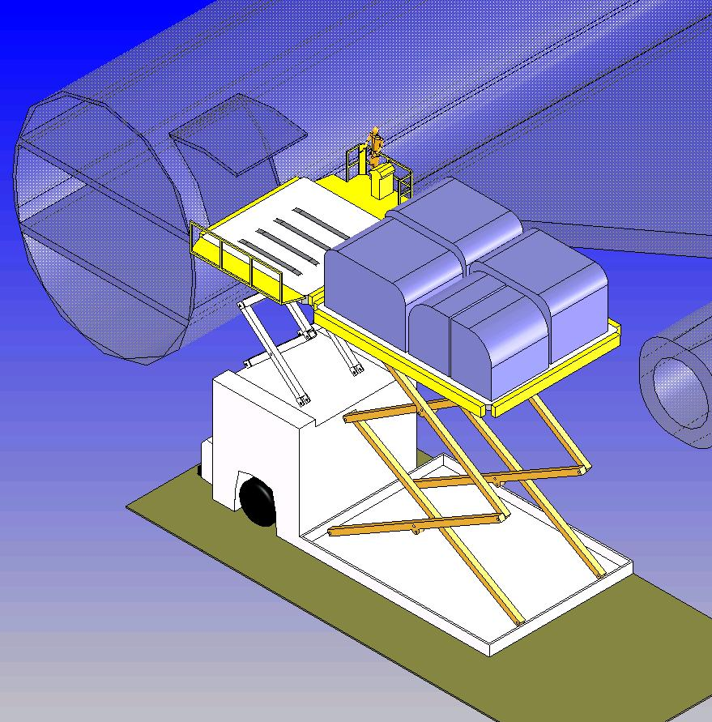
Projet: Airbus 380
In line configuration A1
Dimensions 47x14x17 ft – 14.3x4.3x5.2 m
Gross weight 121000 Lbs–55 000 kg
Turning radius 53 ft – 16 m
Reach 268 in (28 feet)
Capacity 60,000 lbs E/40,000 lbs B
Square J configuration
Dimensions 37x18x17 ft – 11.3x5.5x5.2 m
Gross weight 121 000 Lbs – 55 000 kg
Turning radius 40 ft – 12 m
Reach 268 in (28 feet)
Capacity 60,0000 lbs E/40,000 lbs B

Slide 11
Réorganisation
Philippe Tessier nommé Directeur Matériel et Logistique
  Processus BaaN
  Disponibilité pièces
  Inventaire disposition
  Scott Poulin, Directeur des achats, se concentrera sur la réduction des coûts matériel

Slide 12
Réorganisation
Céline Bécavin nommée Directeur Qualité
  Formation auditeurs internes
  Plan d’audit annuel pour prépare revue de certification en décembre
  Revoir tous les processus actuels et les simplifiés et assurer la compréhension: implantation logiciel Qualité. Participation de tous.
  Période de transition de 2 mois: entraînement de son remplacement au magasin

Slide 13
Réorganisation
Patrick Quirion nommé Directeur Ingénierie
  Simplification des loaders
  Solidworks (3D): tous les dessins, métrique, manuels d’opération et pièces, outil de formation
  Méthodes(AI): améliorer et continuer
  A380, rub-rails soudés, …
  Assurer conformité de nos outillages majeurs chez nos fournisseurs

Slide 14
Réorganisation
Effets
  Flexibilité
  Nouvelle visions/Idées
  Enrichissement personnel
  Rencontre de nos objectifs de rentabilité
  Merci à ces gens pour avoir accepté ce défi

Slide 15
Conclusion
En 2003, nous avons démontrer que nous pouvons livrer des loaders de qualité à l’intérieur d’un processus structuré.
En 2004, simplifier les processus et les rendre plus efficace et connaître la profitabilité
Être prêt pour 2005

Slide 16
Période de questions

